Slide 1
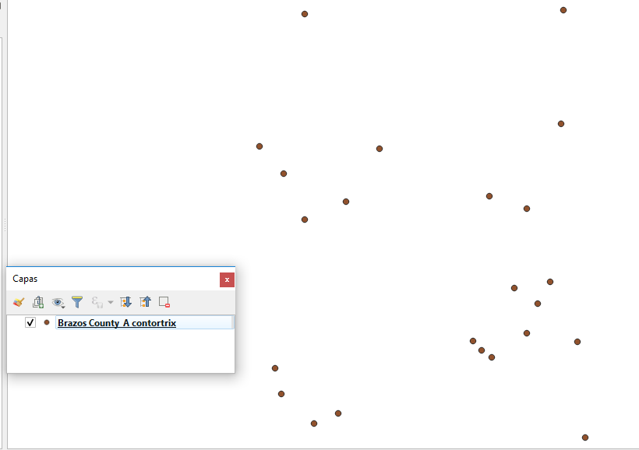
Mariana Tovar Castañón
Brazos_County.csv

